Slide 1
Подходы к организации предметно-пространственной развивающей среды ДОУ
Выполнила: Митрюкова М.П., воспитатель ДО «Улыбка»
ГБОУ СОШ им. М.Н.Заводского с.Елховка

Slide 2
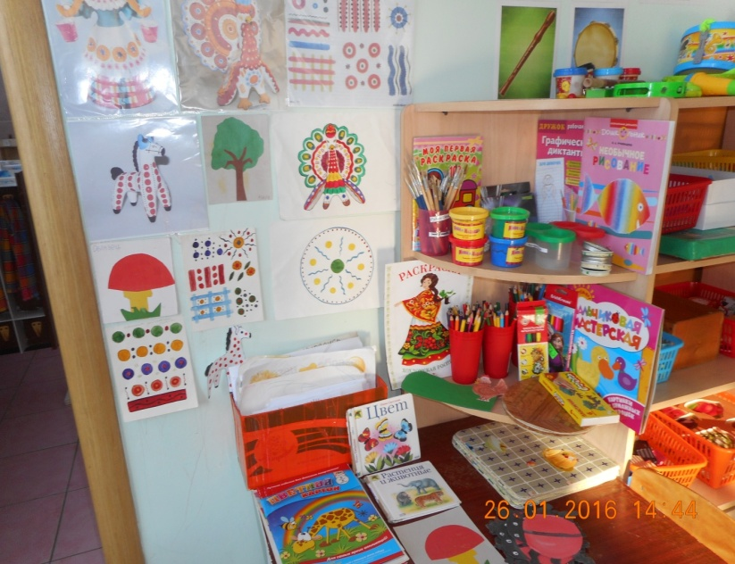
Центр сюжетно-ролевой игры
Центр творчества

Slide 3
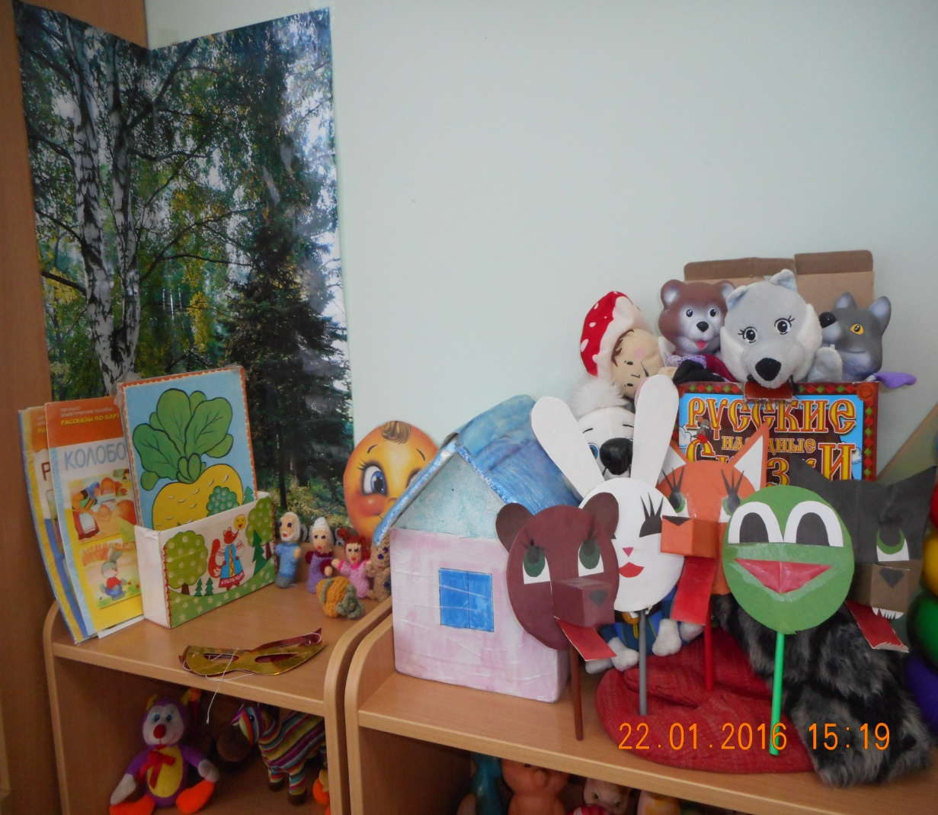
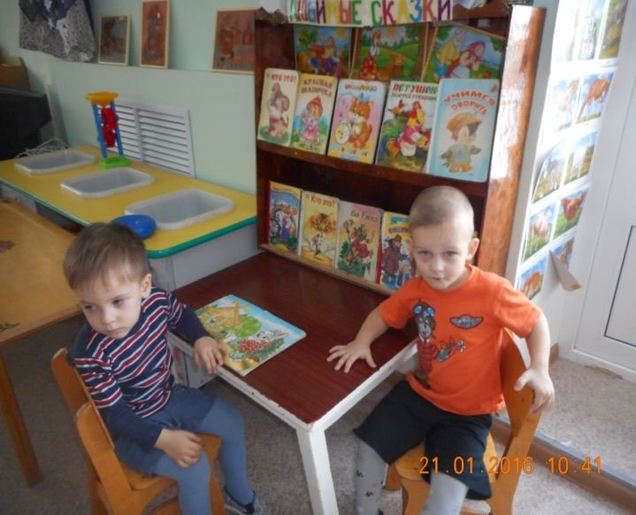
Театрализованный центр
Центр книги

Slide 4
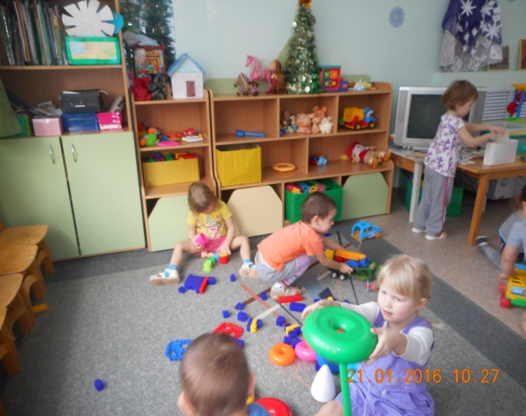
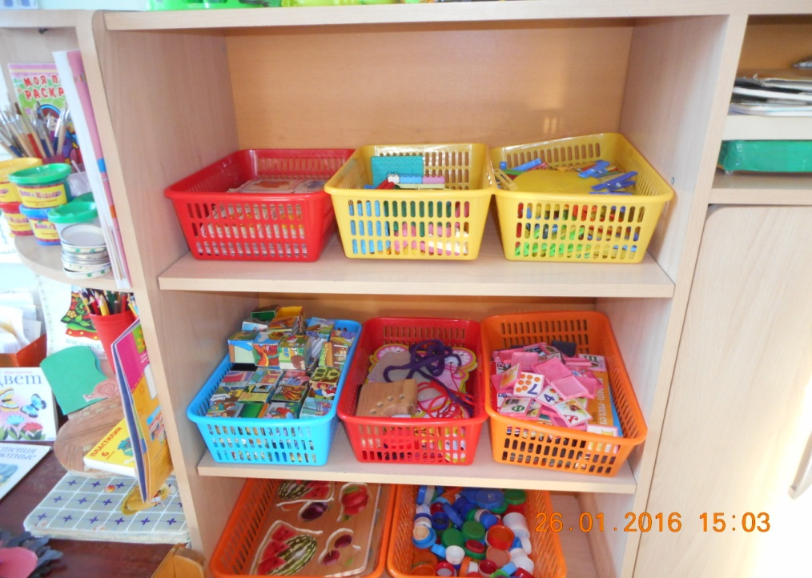
Центр конструирования
Учебный центр

Slide 5
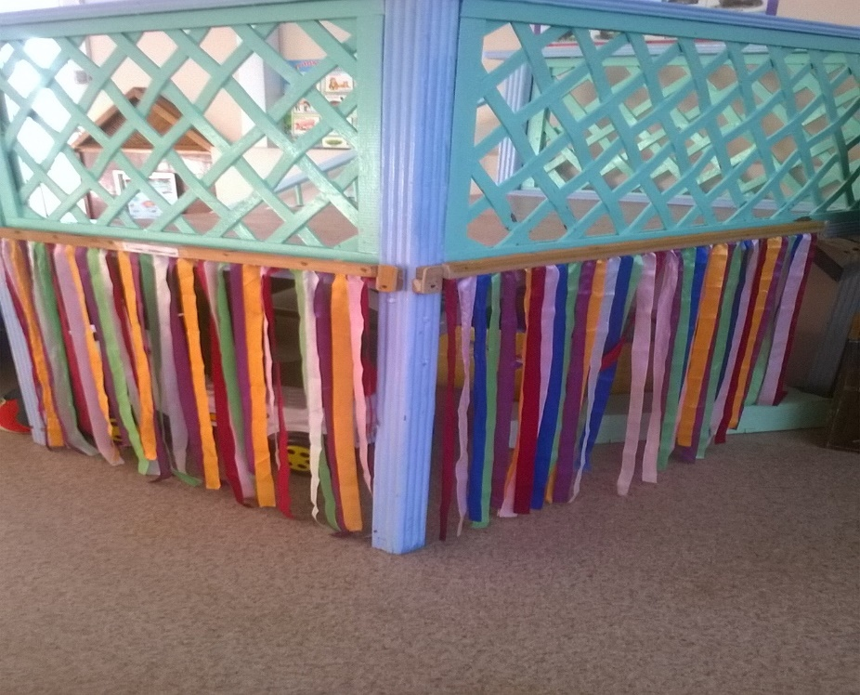
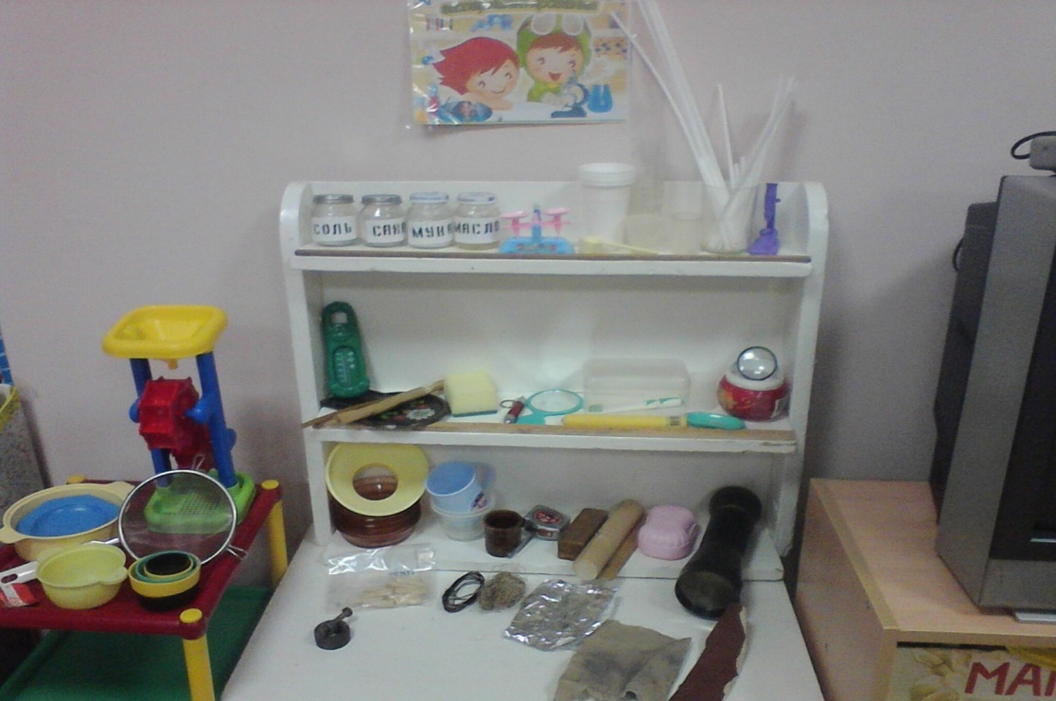
Центр природы и исследовательской деятельности
Уголок уединения

